Slide 1
課程主題
主題 | 內容
藝起玩創意 | 1. 程式語言生活化 2. 掌上小星星-RGB控制 3. 創意作品DIY
樂在音樂 | 1. 程式語言跟以前不一樣了 2. 聲光合一 3. 創意作品DIY
遊戲同樂會 | 1. 遊戲程式真簡單 2. 遊戲機設計 3. 創意作品DIY
無線的世界 | 1. 生活科技化 2. 藍牙遙控真方便 3. 創意作品DIY

Slide 2

AI Education 課程主題
無線的世界-藍牙應用
Copyright © 2022 Richlink Technology Co., Ltd.
All right reserved
著作權保障，請勿翻印。汯鉅科技股份有限公司

Slide 3
智慧物聯網基礎架構
感應器
sensor
網關
Gateway
雲端
server
MQTT
溫濕度、心律
裝置
Device
識別、分析
簡單識別、數據判讀
Wifi，乙太網路
藍芽、BLE
螢幕、風扇

Slide 4
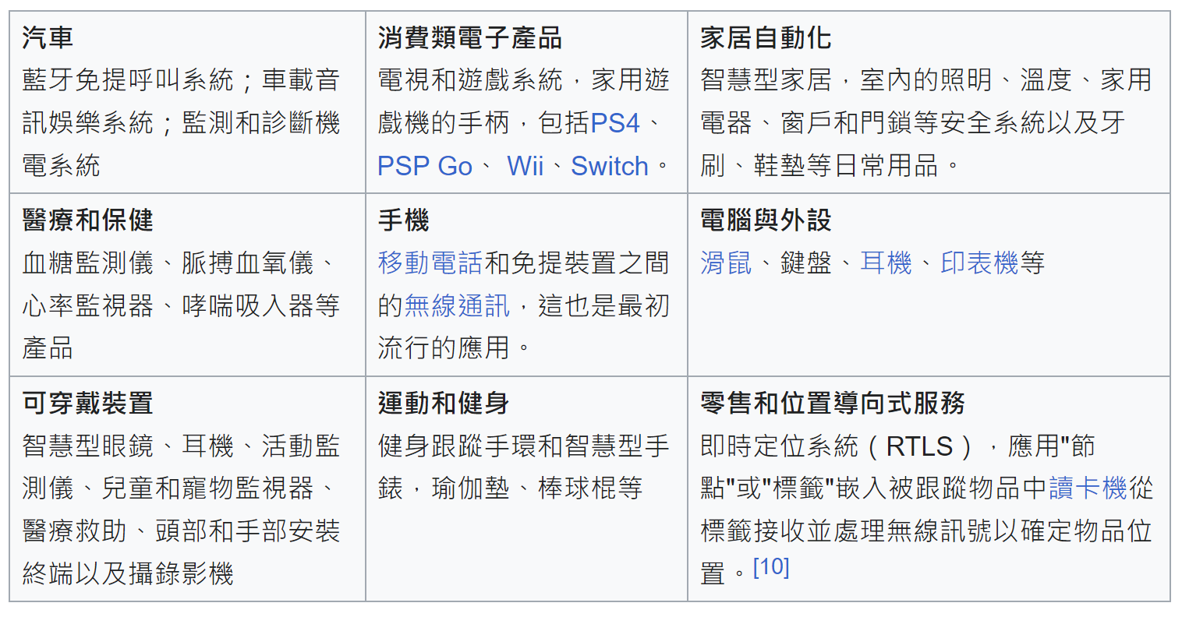
藍牙應用

Slide 5

藍芽的連接種類
藍芽
一對一
多對多
一對多
(廣播)
群組
群組
群組
群駔
星狀網路
網狀網路

Slide 6
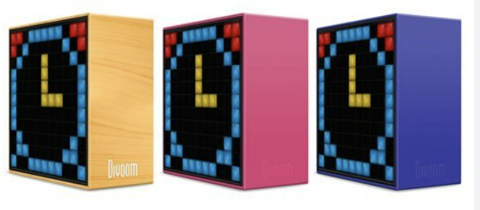
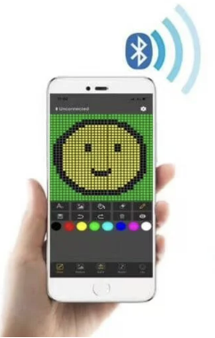
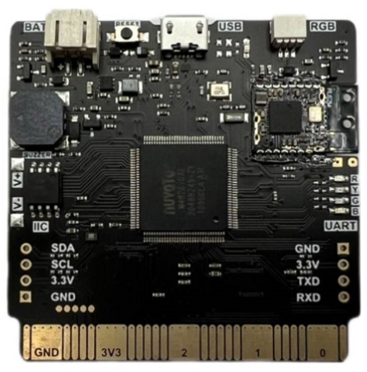
藍芽廣播控制模式
廣播室
主機 (接收廣播者)
藍牙廣播機
藍牙#1
藍牙#2
藍牙#3

Slide 7
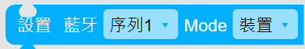
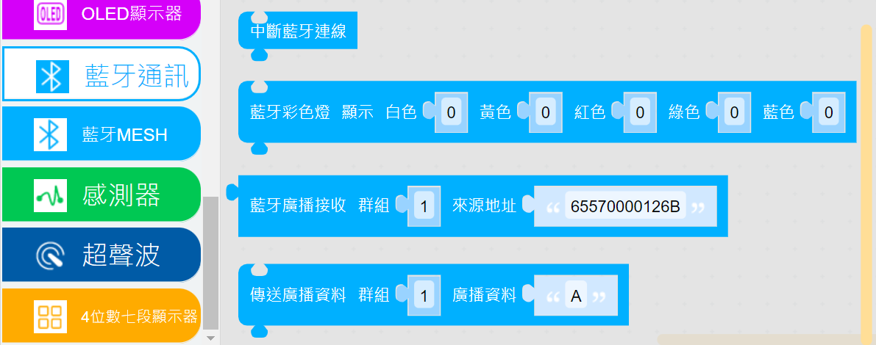
藍牙廣播控制模式
注意!!
在一對多模式下，負責發訊號者設為裝置
地址設為裝置的藍牙地址
裝置發送廣播資料至特定群組

Slide 8
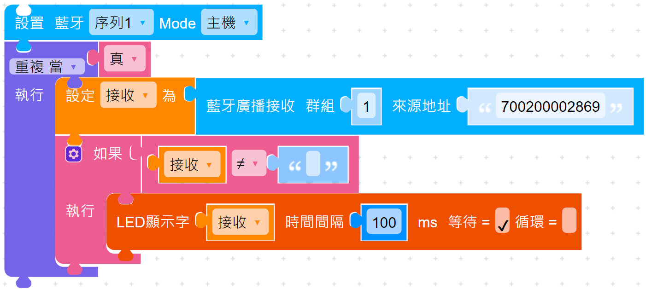
藍芽廣播範例—主機(接收訊號者)
接收廣播訊號者要設為主機
設定廣播來源地址

Slide 9
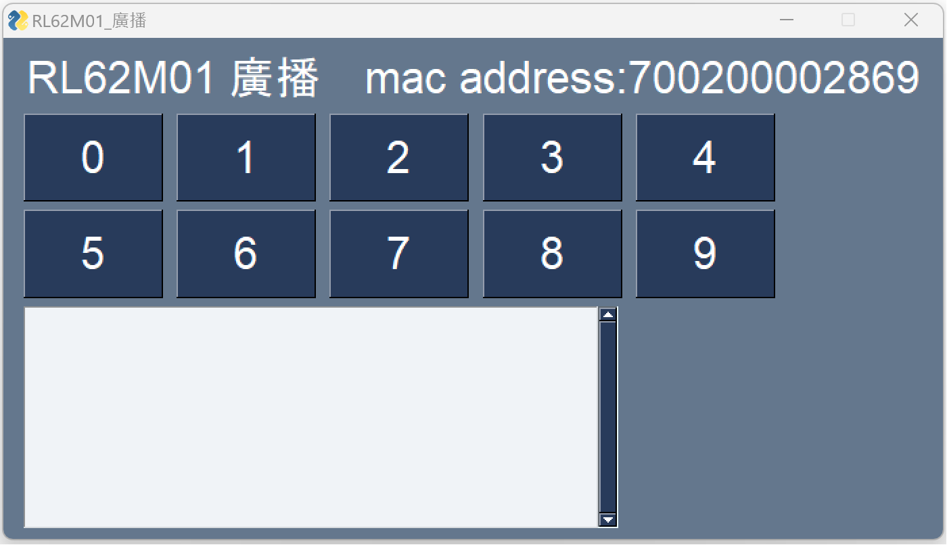
藍牙廣播主機

Slide 10
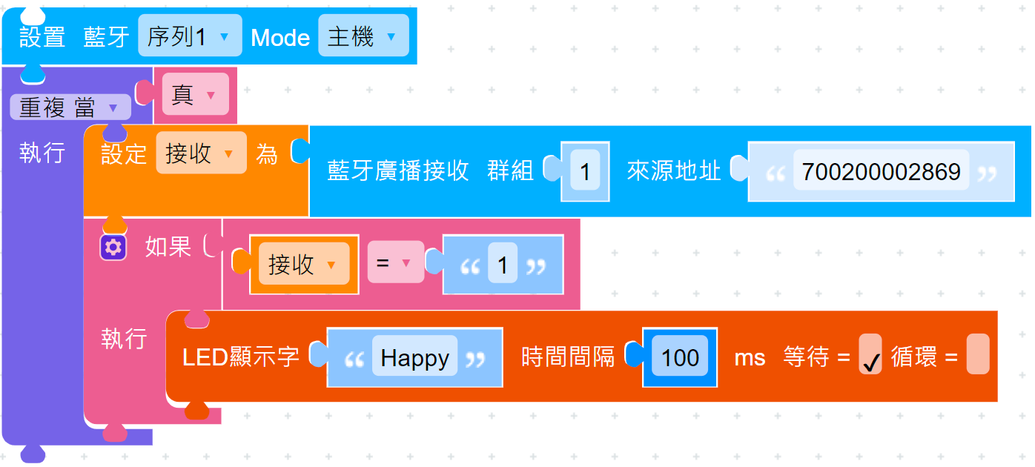
藍芽廣播範例—主機(接收訊號者)
接收廣播訊號者要設為主機
設定廣播來源地址
藍芽接收為1代表有接收到
顯示Happy的字串

Slide 11
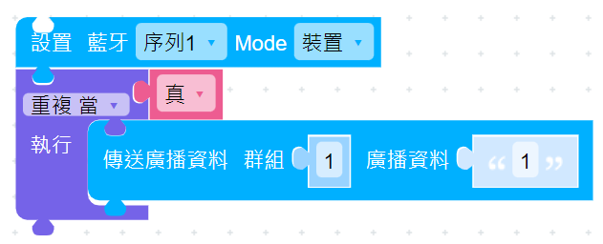
藍芽廣播範例--裝置EPY#1 EPY#1對所有主機廣播問好
發送廣播訊號者要設為裝置
向群組1發送廣播資料
廣播的資料只能有一個字元喔
想想看，為甚麼呢?

Slide 12
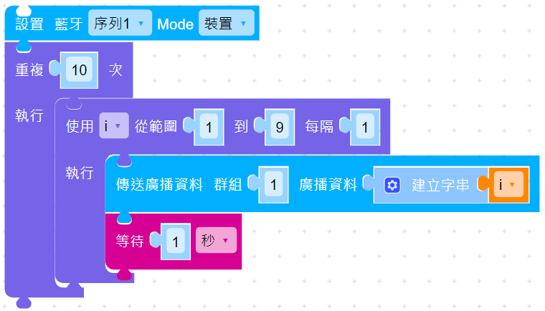
藍芽廣播範例--裝置EPY#1
發送廣播訊號者要設為裝置
向群組1發送廣播資料
廣播的資料只能有一個字元喔
想想看，為甚麼呢?

Slide 13


一對一藍芽控制模式
主機 (發號命令者)
裝置 (接收命令者)
藍牙#1
藍牙#2

Slide 14
藍牙控制流程
主機
裝置
Mac地址
裝置名稱
建立連線
搜尋及綁定連線裝置名稱/Mac地址
藍燈亮起, 代表綁定連線成功
訊息傳送 單向/雙向
發送
接收
訊息處理及判斷
空訊息/無效訊息
正確資料

Slide 15
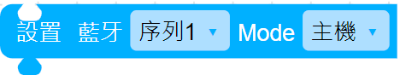
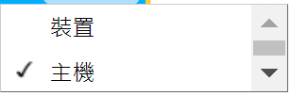
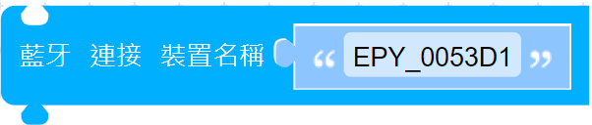
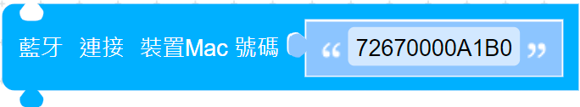

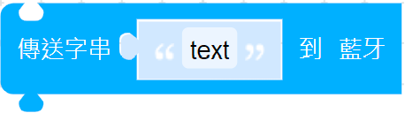
一對一藍芽控制模式
學習步驟
(a) 認識藍牙程式積木
(b) 決定扮演藍牙的角色為”主機”或”裝置”

Slide 16
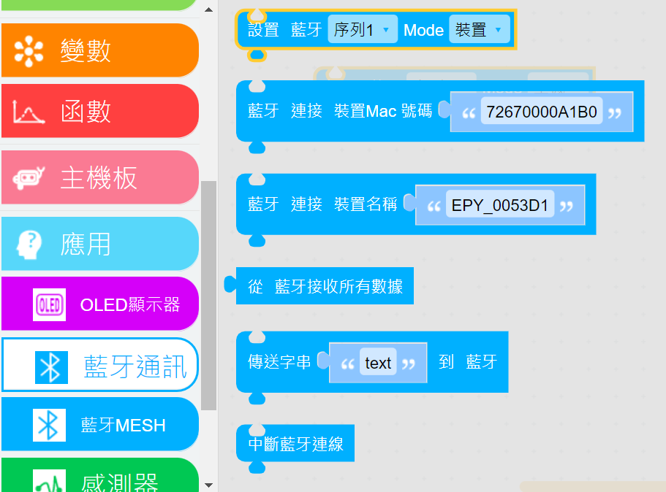
一對一藍牙連線
主機就設主機，從機設裝置
主機才需要，裝置Mac號碼為從機的
主機才需要，裝置名稱為從機的

Slide 17
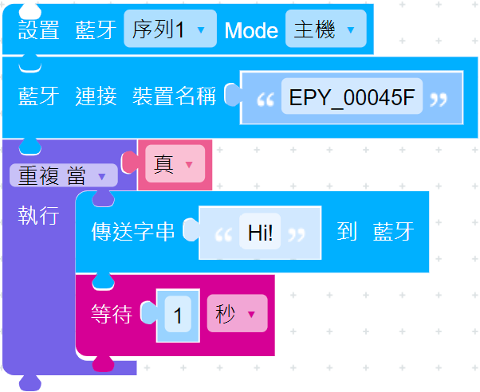
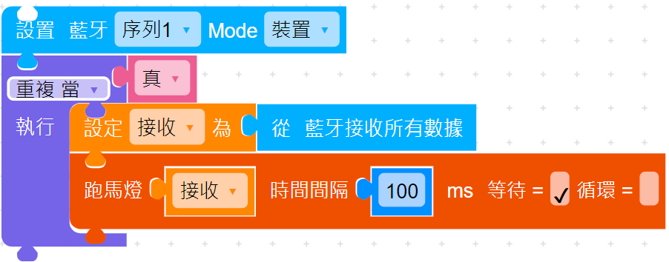
一對一藍牙連線
主機
裝置

Slide 18
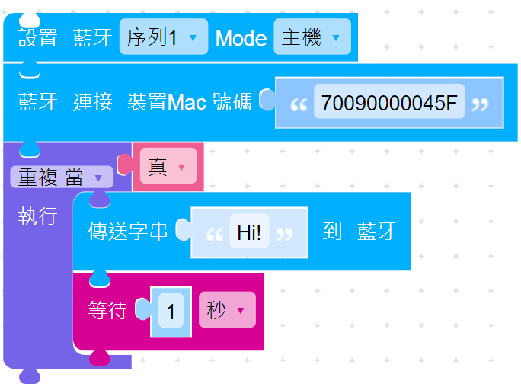
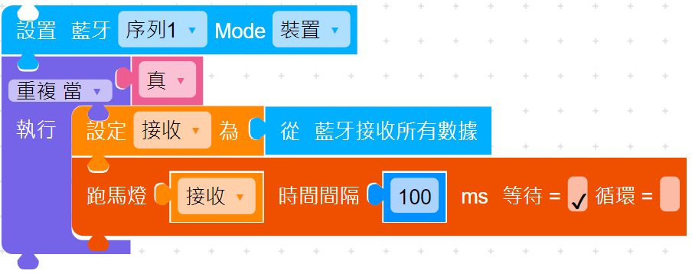
一對一藍牙連線
主機
裝置
*比較用Mac號碼或裝置名稱來搜尋連線的差異

Slide 19
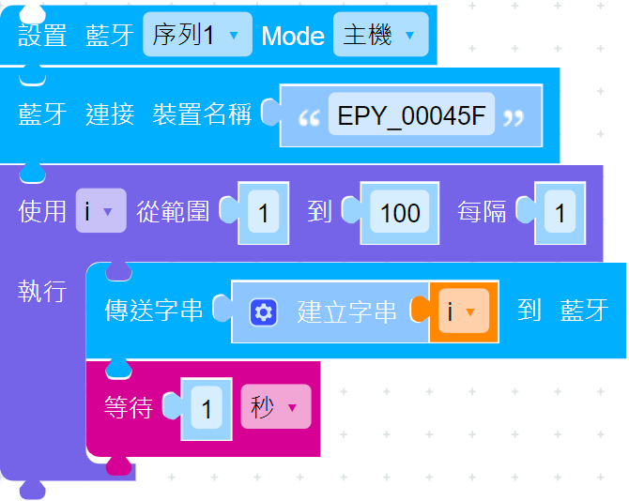
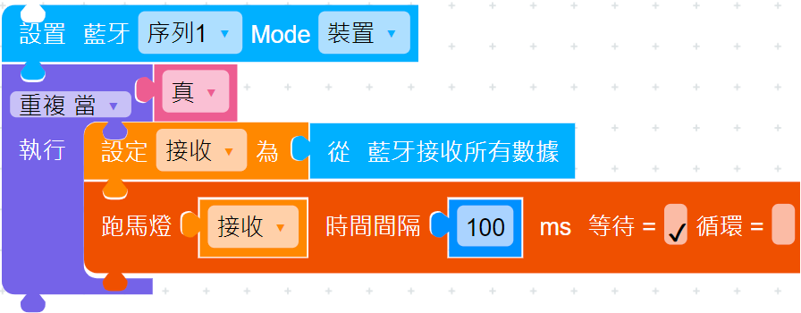
一對一藍牙連線
主機
裝置
*藍牙傳輸是用”字串”

Slide 20
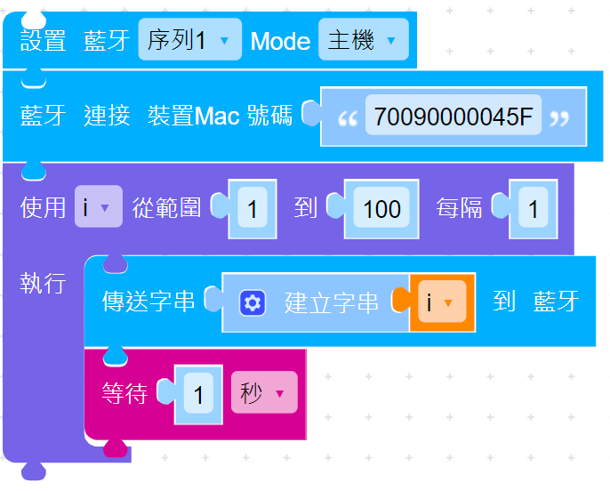
一對一藍牙連線
主機
裝置
*藍牙傳輸是用”字串”

Slide 21
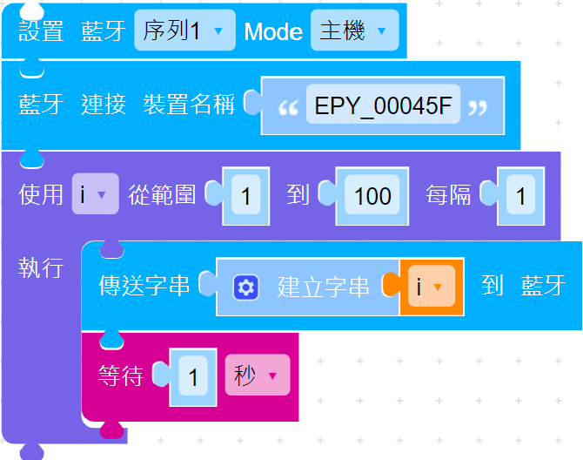
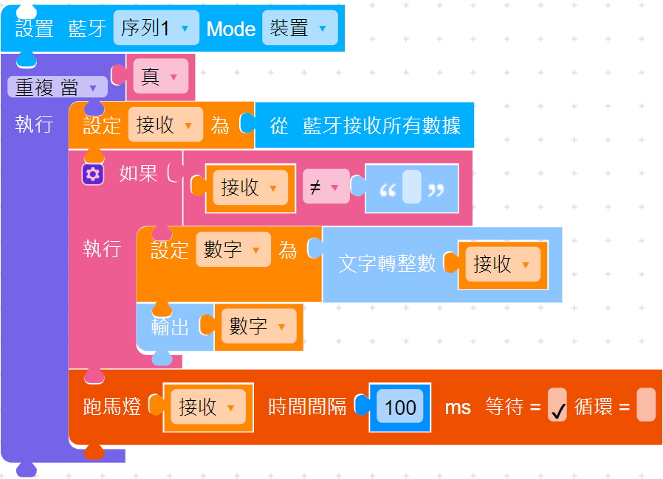
一對一藍牙連線
主機
裝置
空
*如何將”字串”轉成數字

Slide 22
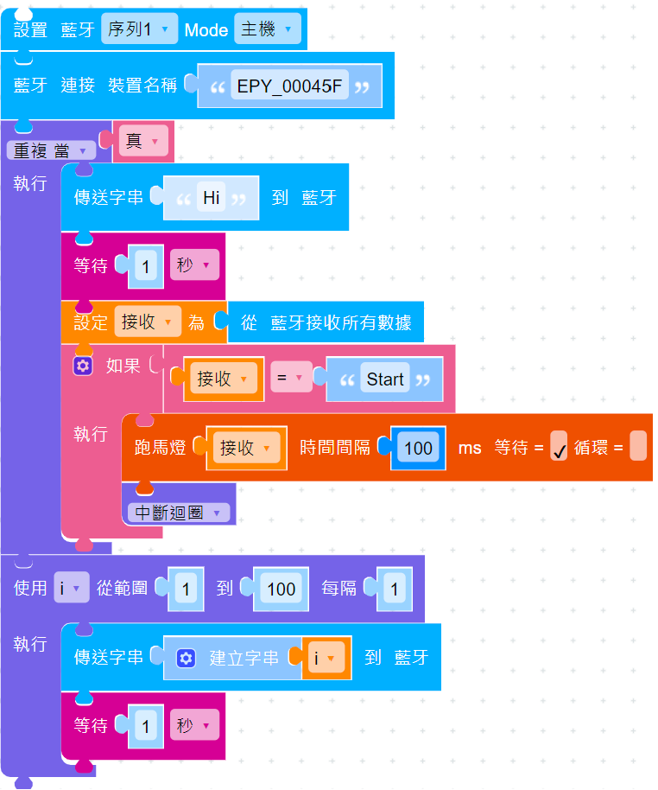
一對一連線範例--主機 EPY#1 互相問好 主機向從機傳送Hi，從機回傳Start
設定EPY藍芽為主機模式
設定連接裝置名稱
傳送字串”Hi”給裝置
接收裝置傳送來的”Start”字串
中斷迴圈. 準備開始傳送1~100
藍芽藍芽傳送的資料都是文字型態喔!

Slide 23
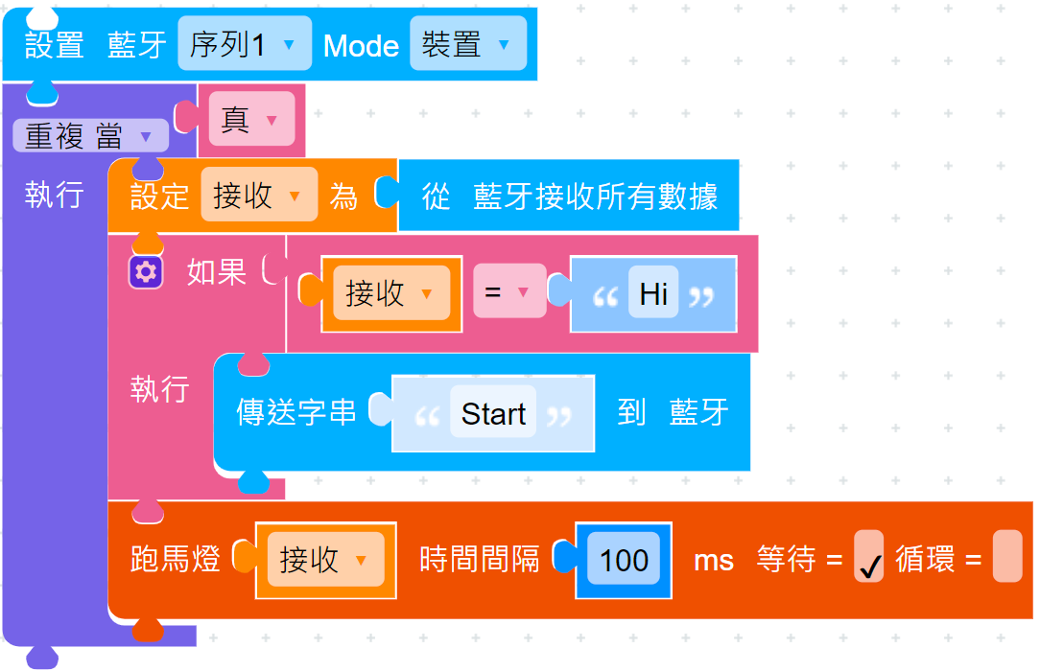
一對一連線範例--從機 EPY#2
設定EPY藍芽為裝置模式
接收主機傳送來的Hi字串
傳送Start字串給主機
顯示接收到的字串

Slide 24
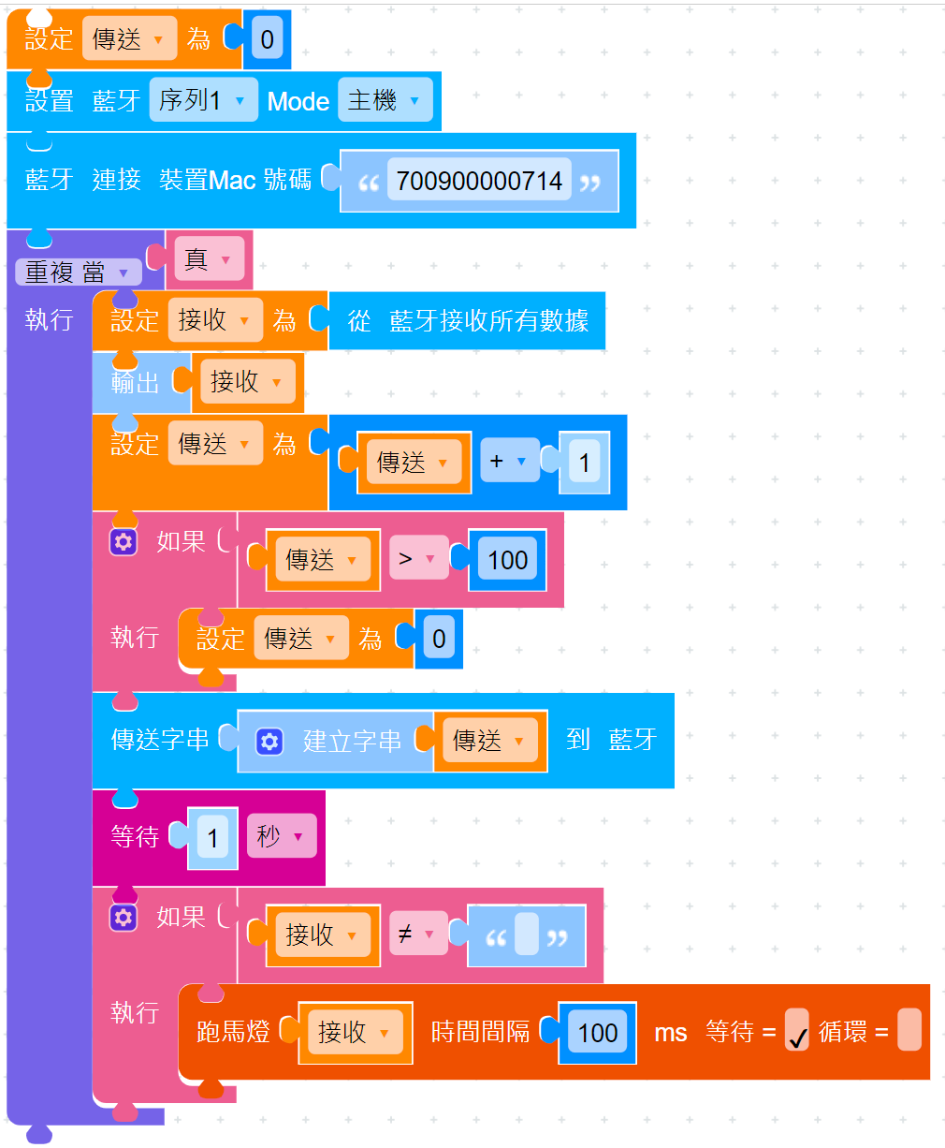
一對一連線範例--主機 EPY#1
收到互傳

Slide 25
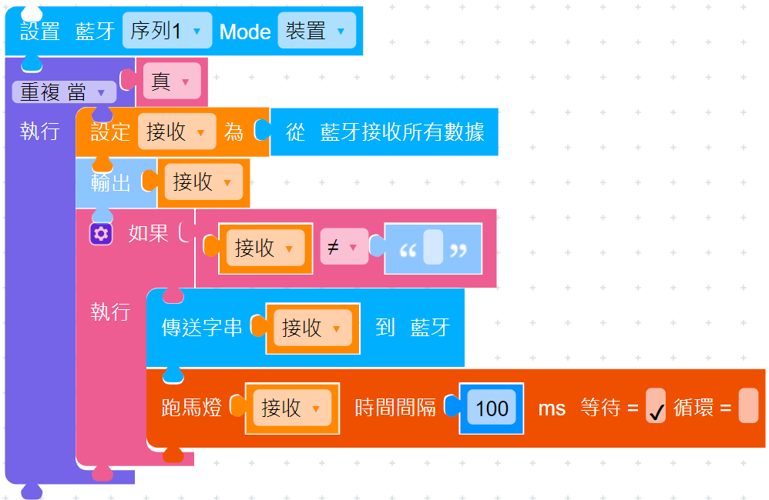
一對一連線範例--從機 EPY#2
收到互傳

Slide 26
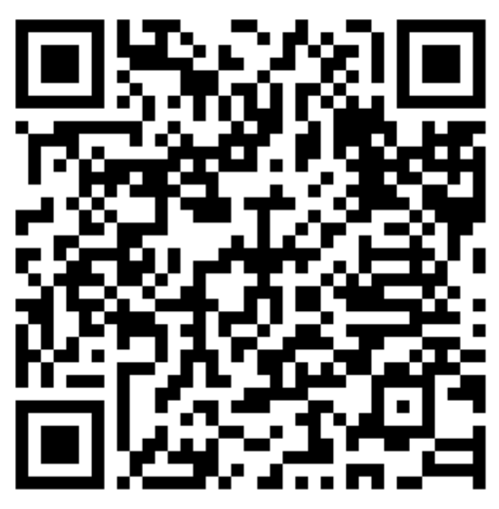
藍牙控制APP
https://drive.google.com/file/d/1ezpOgkXZ2GiGQnUphI63-_jccBHh7n15/view?usp=sharing

Slide 27
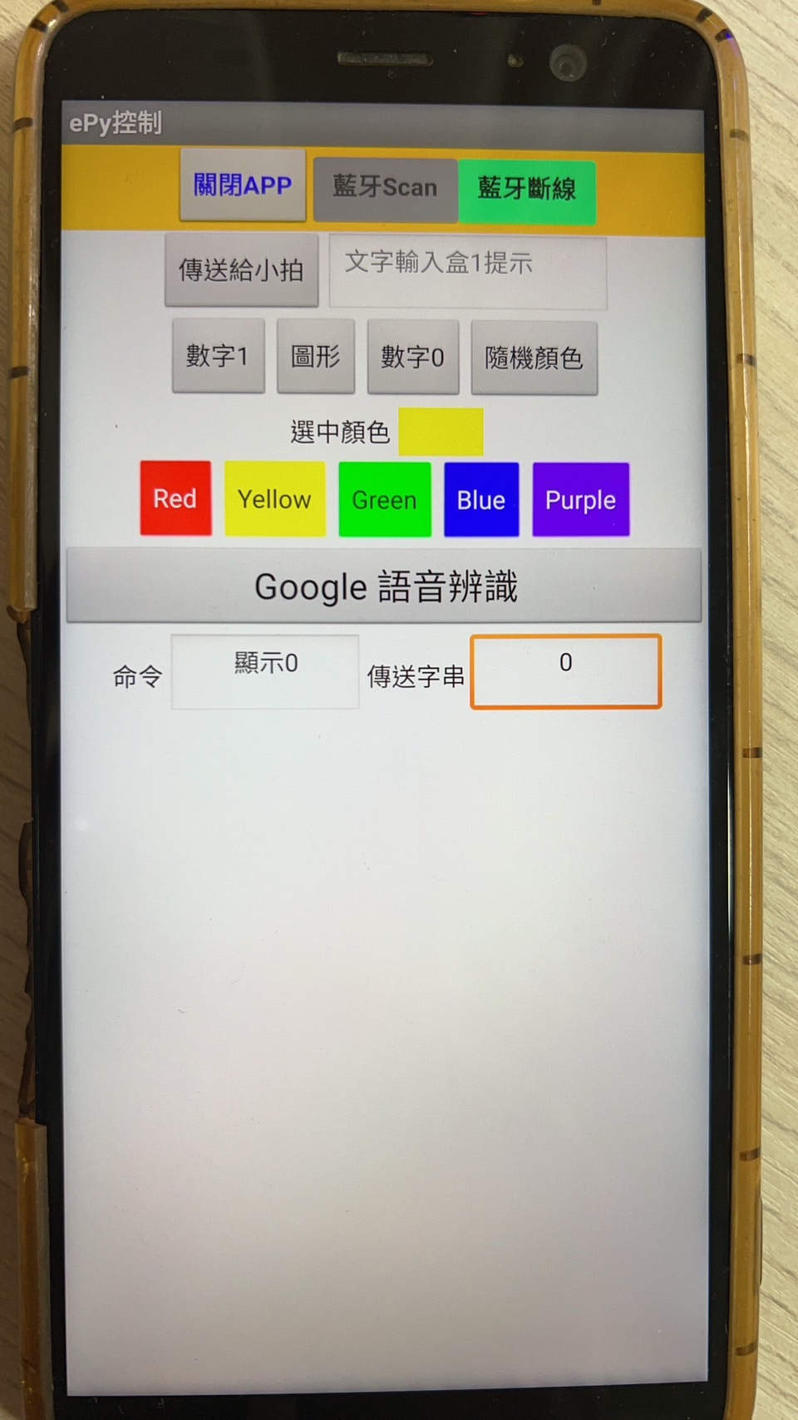
藍牙APP控制
手機傳送命令
0:
1:
picture:
random:
R
G
B
P
Y
語音識別

Slide 28
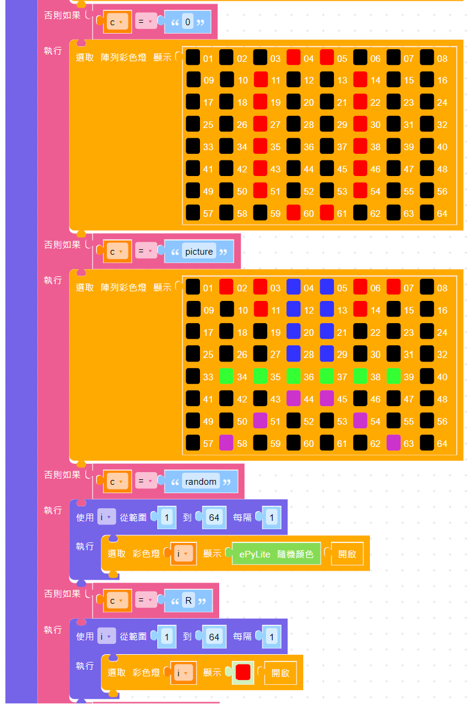
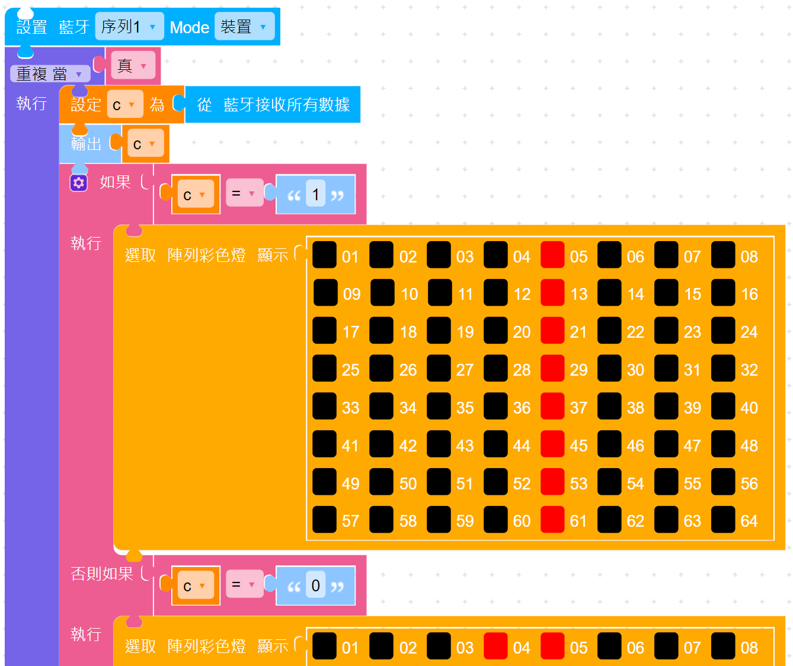
EPY裝置程式

Slide 29
Let’s build our Magic House !

Slide 30
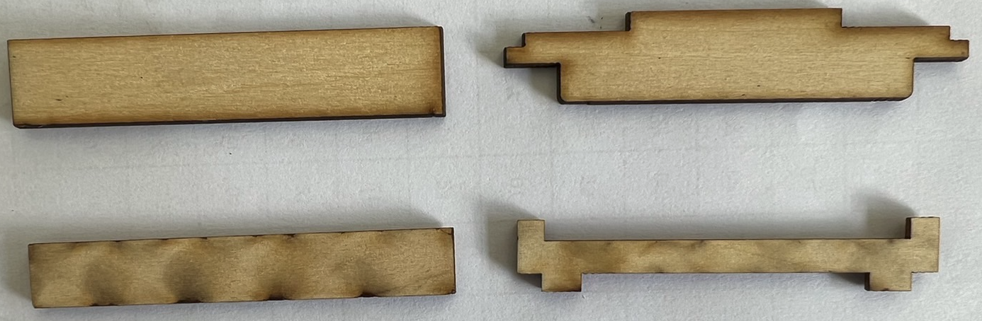
固定柱

Slide 31
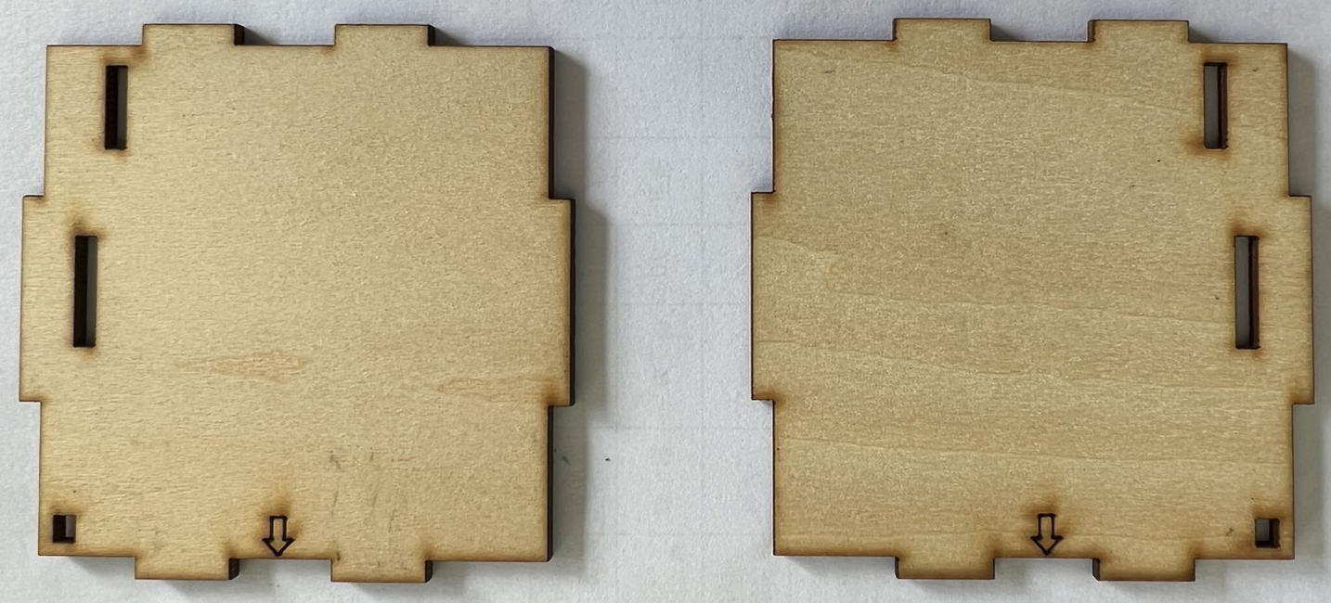
右
左

Slide 32
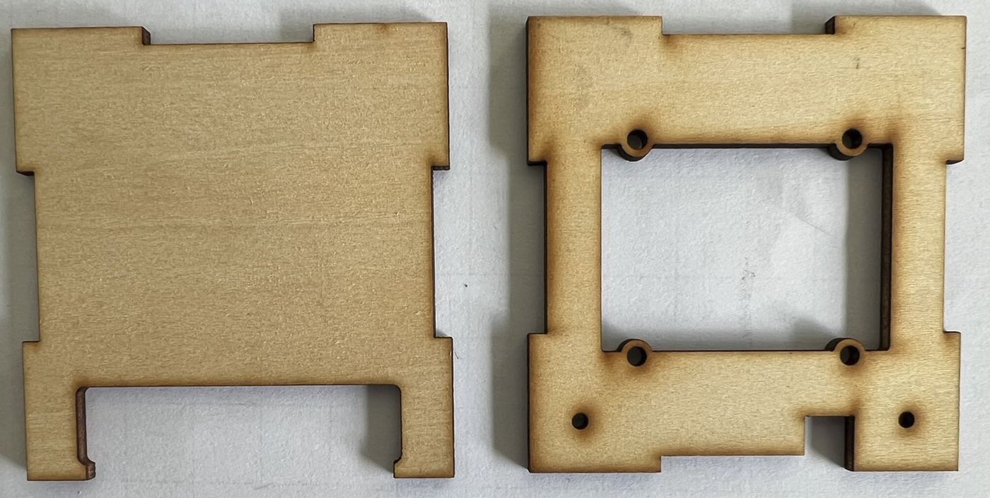
後
前

Slide 33
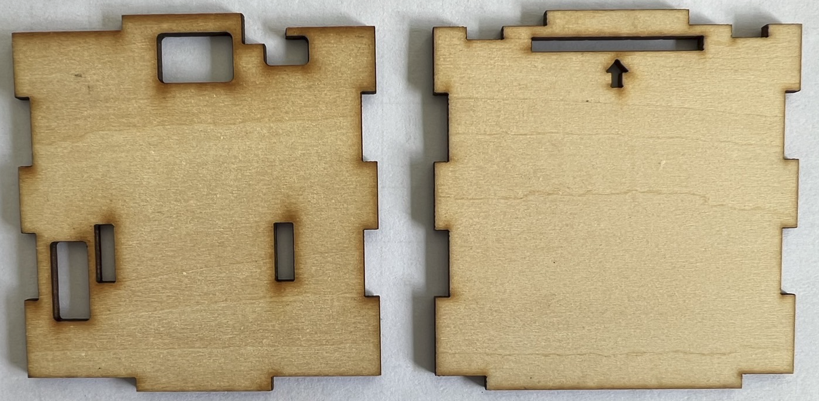
上
下

Slide 34
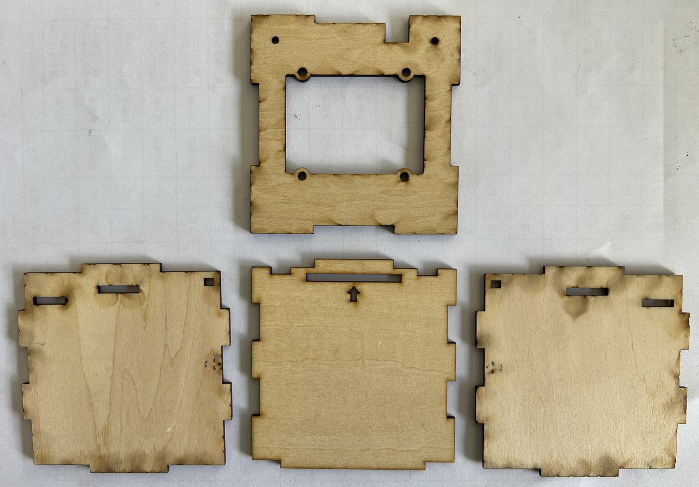
前
右
底下
左

Slide 35
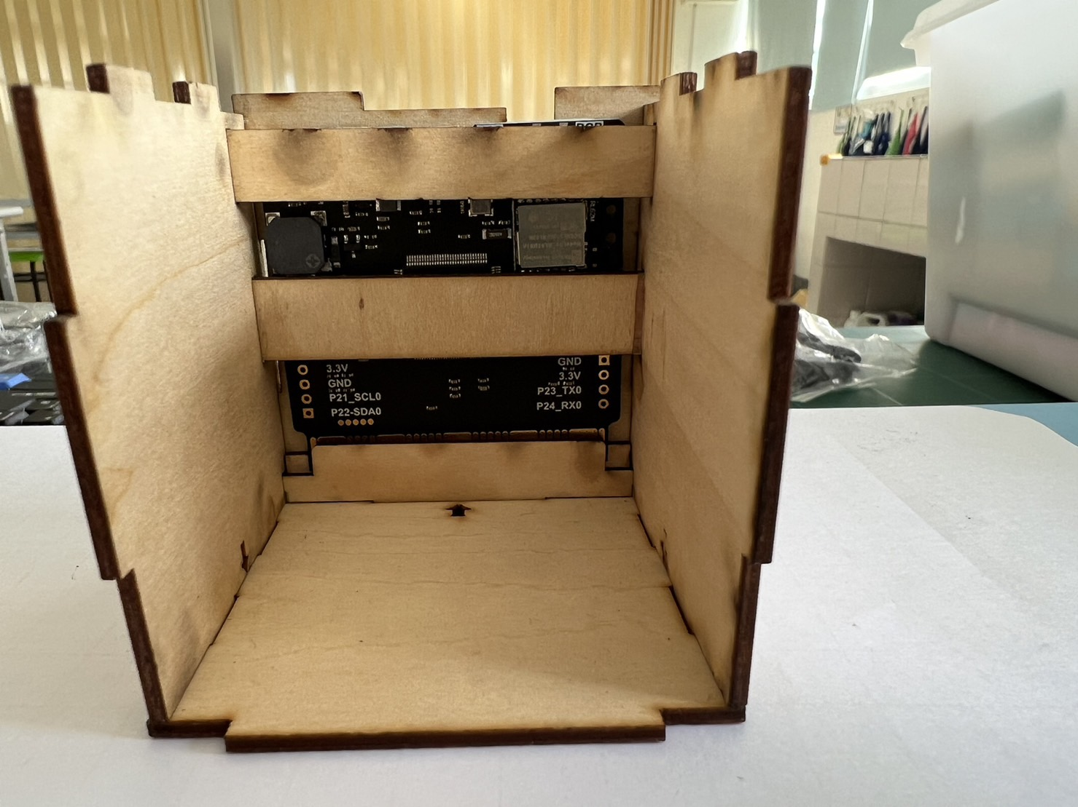

Slide 36

歡迎加入成功自造教育及科技中心 EPY Line群

Slide 37
補充資料
將藍牙Python庫放入ePy學習板內—EASYPY Disk磁碟
從Richlink GitHub取得藍牙Python庫—RL62M.py, 下載路徑為https://github.com/richlink-tech/ePy-Lite/tree/main/SampleCode/BLE/RL62M/Library
如果需要使用手機APP來做連接控制, 可以到APP Store/Google Play下載”EPY Control” APP
如果需要自行開發藍牙APP, 可以參考APP Inventor2程式開發說明範例https://github.com/richlink-tech/ePy-Lite/tree/main/BLE_AI2

